Slide 1


Slide 2



Slide 3
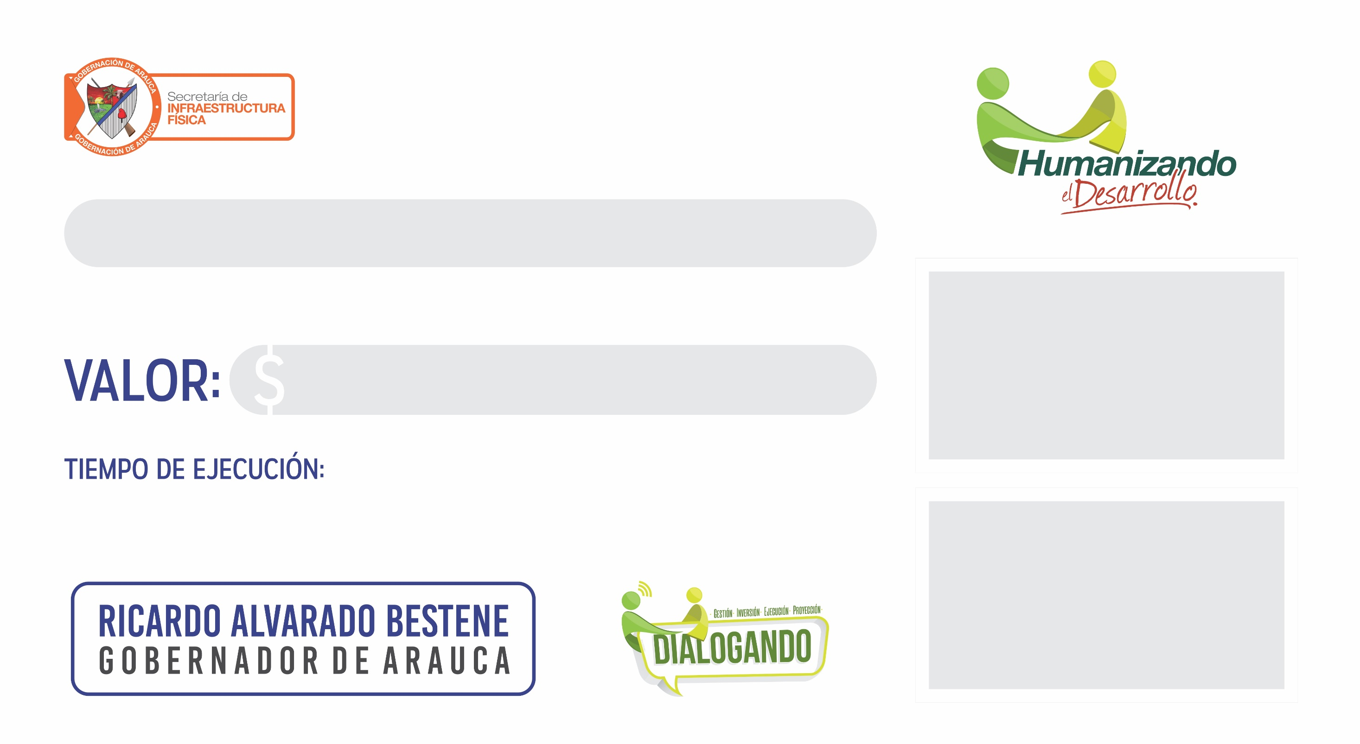


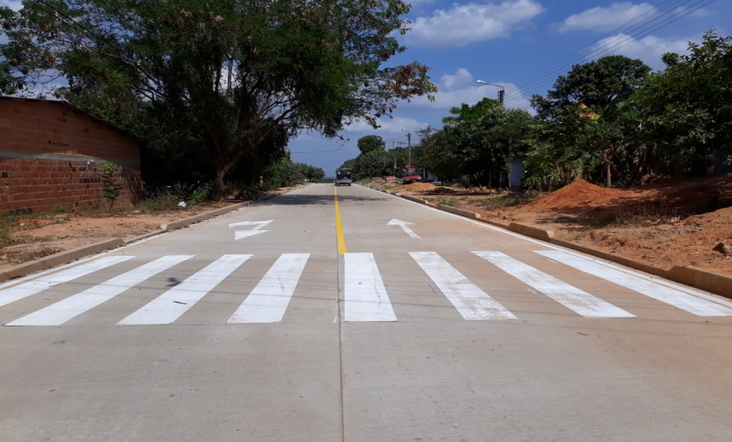
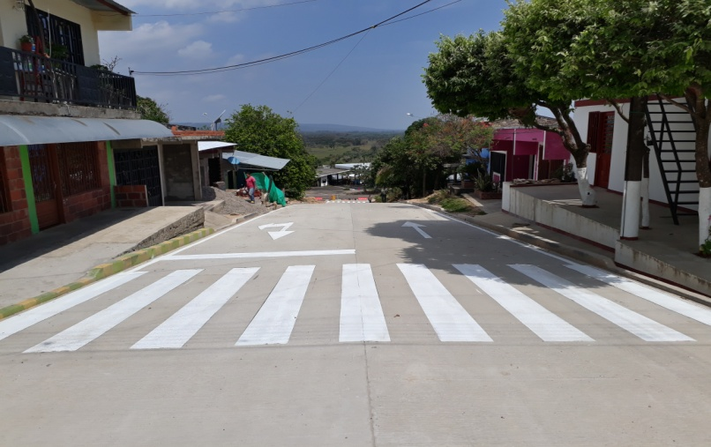
CONSTRUCCIÓN Y MEJORAMIENTO DE LA RED VIAL URBANA EN LOS BARRIOS VILLA DELA, SANTA FE , LA UNIÓN, CRISTO REY , SAN ANTONIO Y BUENA VISTA DEL MUNICIPIO DE TAME, DEPARTAMENTO DE ARAUCA.
2.980.921.038,32
CUATRO (04) MESES
YESSENIA BARRIENTOS URREGO
Secretaria de Infraestructura
RICARDO ALVARADO BESTENE
Gobernador de Arauca

Slide 4
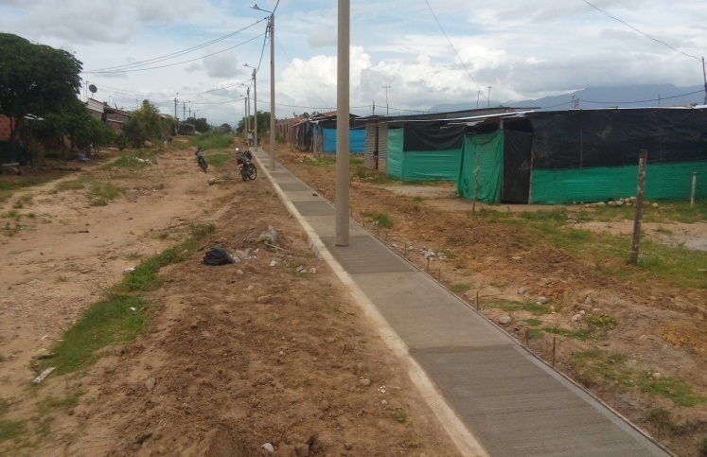
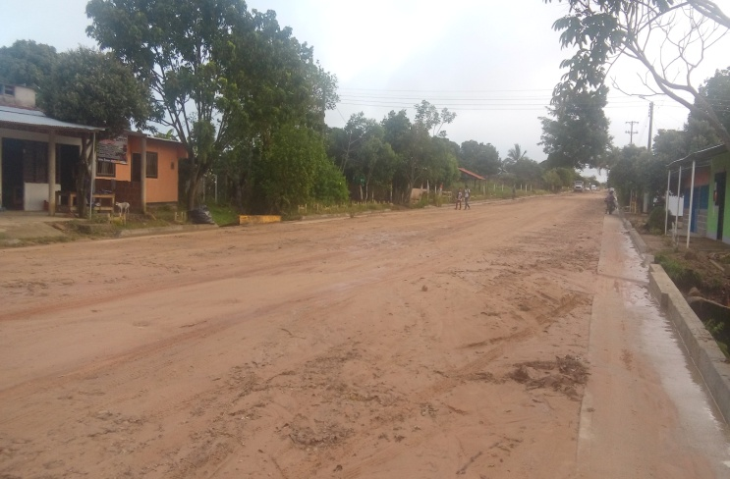
CONSTRUCCIÓN DE OBRAS DE URBANISMO EN LOS BARRIOS BRISAS DE SATENA Y SUCRE EN EL MUNICIPIO DE TAME, DEPARTAMENTO DE ARAUCA.
$ 447.997.442,71
CINCO (05) MESES
YESSENIA BARRIENTOS URREGO
Secretaria de Infraestructura
RICARDO ALVARADO BESTENE
Gobernador de Arauca

Slide 5
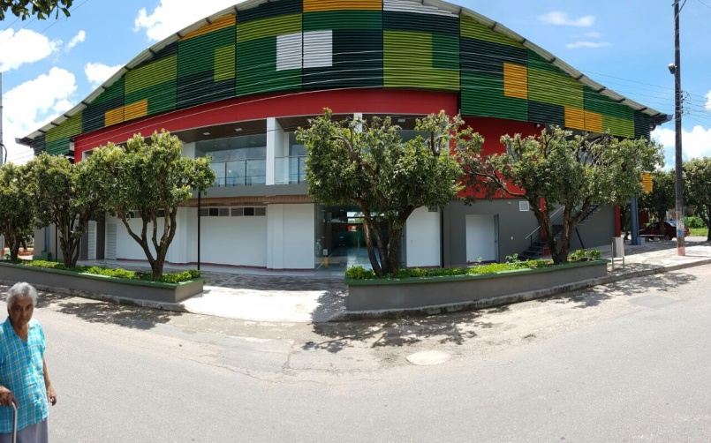
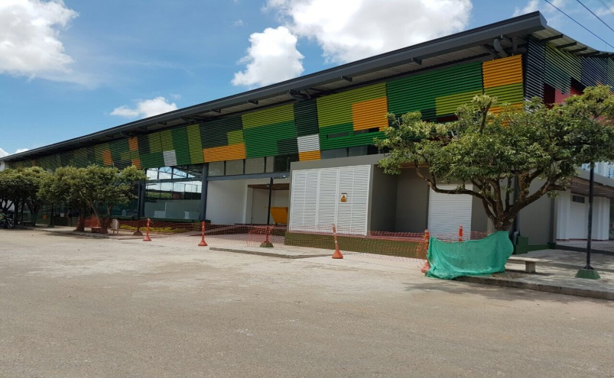
MEJORAMIENTO, ADECUACIÓN Y TERMINACIÓN PLAZA DE MERCADO DEL MUNICIPIO DE TAME, DEPARTAMENTO DE ARAUCA
2.000.000.000,00
OCHO (08) MESES
YESSENIA BARRIENTOS URREGO
Secretaria de Infraestructura
RICARDO ALVARADO BESTENE
Gobernador de Arauca

Slide 6

MEJORAMIENTO, ADECUACIÓN Y TERMINACIÓN PLAZA DE MERCADO DEL MUNICIPIO DE TAME, DEPARTAMENTO DE ARAUCA
2.000.000.000,00
OCHO (08) MESES
YESSENIA BARRIENTOS URREGO
Secretaria de Infraestructura
RICARDO ALVARADO BESTENE
Gobernador de Arauca

Slide 7
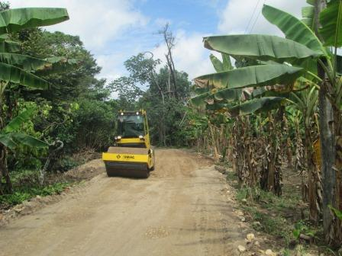
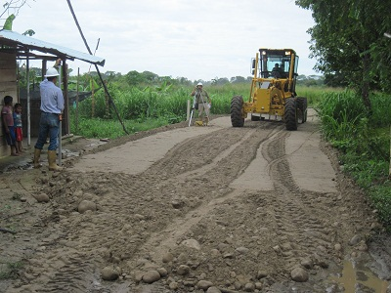
MEJORAMIENTO Y MANTENIMIENTO VÍA DE ACCESO, FLOR AMARILLO - LOS ANDES - PIÑALITO - NÁPOLES ZONA RURAL MUNICIPIO DE TAME, DEPARTAMENTO DE ARAUCA.
301.000.000,00
QUINCE (15) MESES
YESSENIA BARRIENTOS URREGO
Secretaria de Infraestructura
RICARDO ALVARADO BESTENE
Gobernador de Arauca

Slide 8
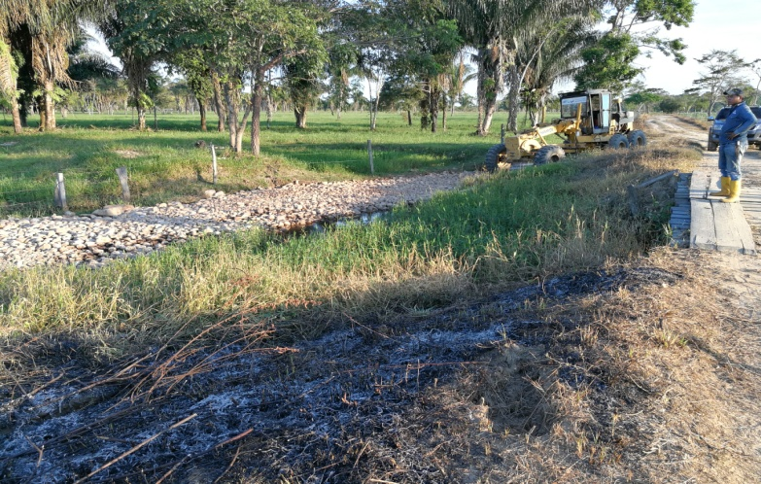
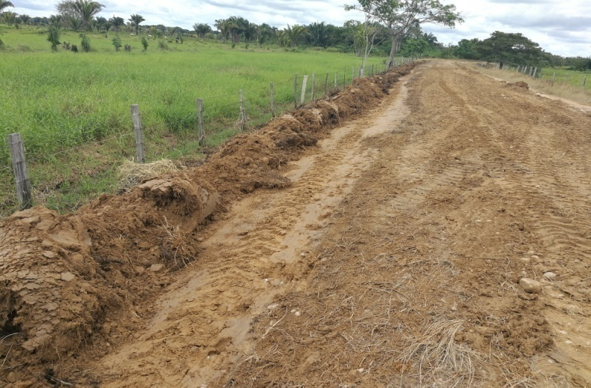
MANTENIMIENTO Y CONSTRUCCION DE OBRAS DE ARTE EN LA VIA SANTO DOMINGO –PUENTE DEL CRAVO, VEREDA LA ESMERALDA, MUNICIPIO DE TAME, DEPARTAMENTO DE ARAUCA.
1.809.521.285,33
CINCO (05) MESES
YESSENIA BARRIENTOS URREGO
Secretaria de Infraestructura
RICARDO ALVARADO BESTENE
Gobernador de Arauca

Slide 9
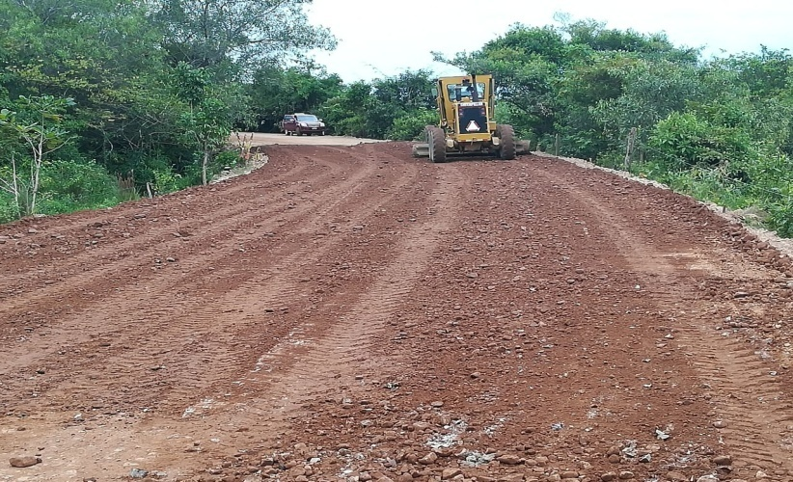
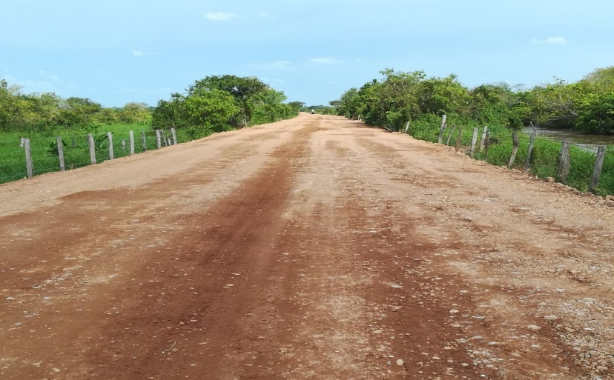
MEJORAMIENTO Y MANTENIMIENTO DE LAS VÍAS SECUNDARIAS DEL DEPARTAMENTO DE ARAUCA, MEDIANTE EL MEJORAMIENTO DE LA VÍA TAME - PUERTO RONDÓN
3.135.000.000,00
QUINCE (15) MESES
YESSENIA BARRIENTOS URREGO
Secretaria de Infraestructura
RICARDO ALVARADO BESTENE
Gobernador de Arauca

Slide 10
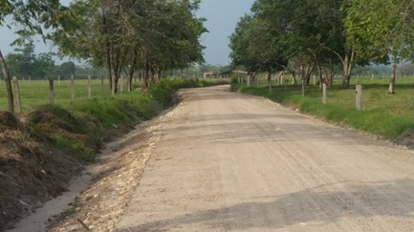
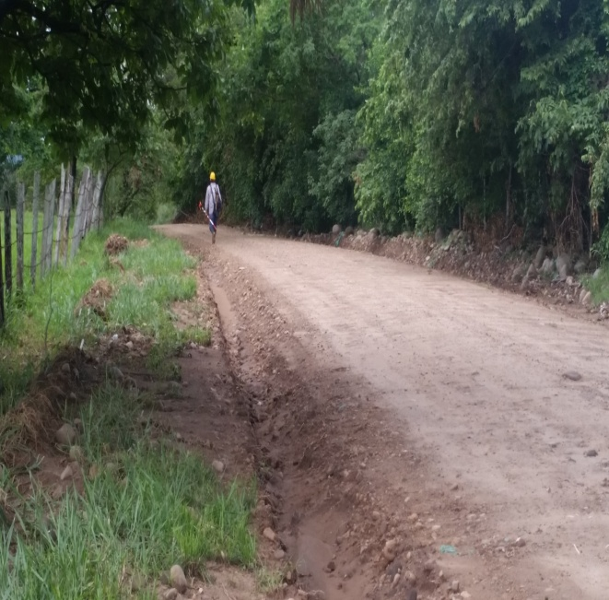
MANTENIMIENTO DE LA VIA LA SOLEDAD, ALTO PURARE, VEREDA RINCON DE BAVAICA, MUNICIPIO DE TAME, DEPARTAMENTO DE ARAUCA.
412.000.000,00
TRES (03) MESES
YESSENIA BARRIENTOS URREGO
Secretaria de Infraestructura
RICARDO ALVARADO BESTENE
Gobernador de Arauca

Slide 11
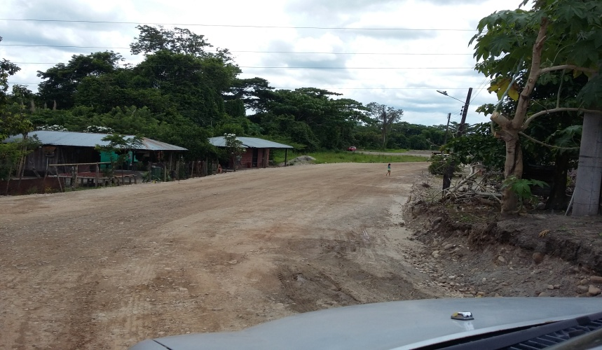
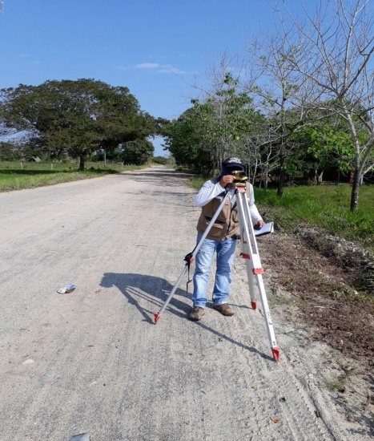
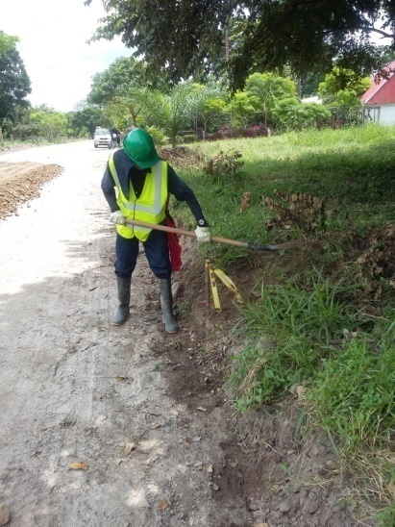
CONSTRUCCION Y PAVIMENTACION DE LA VIA TAMACAY – PUERTO JORDAN, EN EL DEPARTAMENTO DE ARAUCA.
.
19.999.998.754,00
DIECISEIS (16) MESES
YESSENIA BARRIENTOS URREGO
Secretaria de Infraestructura
RICARDO ALVARADO BESTENE
Gobernador de Arauca

Slide 12
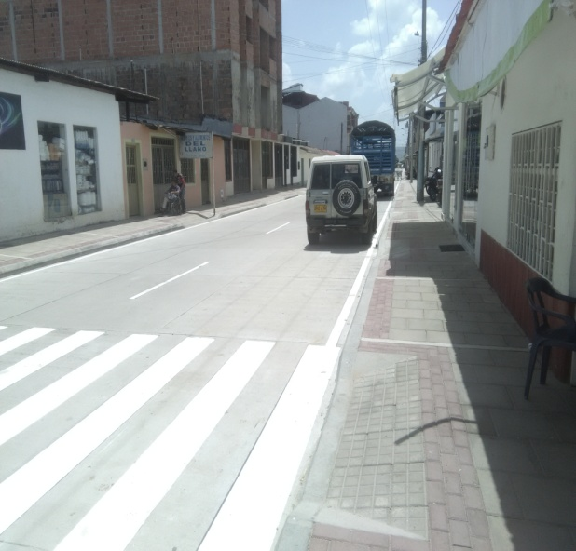
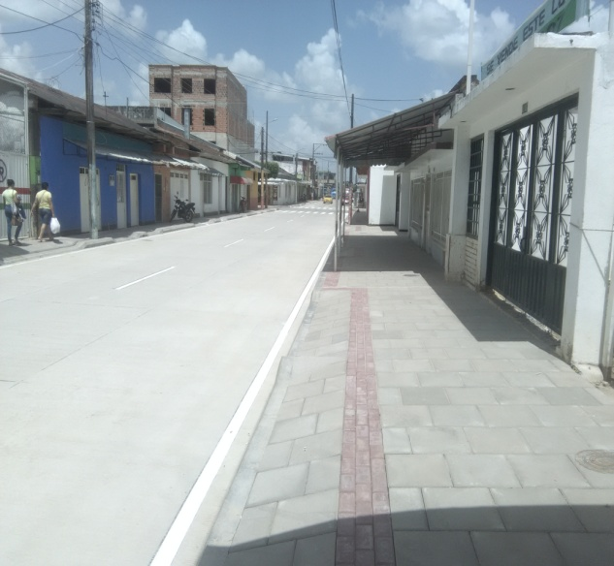
CONSTRUCCION Y PAVIMENTACION DE VIAS URBANAS EN EL MUNICIPIO DE TAME.
.
800.000.000,00
OCHO (08) MESES
YESSENIA BARRIENTOS URREGO
Secretaria de Infraestructura
RICARDO ALVARADO BESTENE
Gobernador de Arauca

Slide 13

PROYECTOS A EJECUTARSE CON CARGO AL PRESUPUESTO 2017
OBJETO | VALOR
Construcción y pavimentación placa huella en la vía circuito San Luis - Santa Helena-Brisas, en el municipio de Tame, Departamento de Arauca. (sector 2 desde abscisa K 0+220 hasta K 1+820) | $ 3.097.000.000,00
Mejoramiento vías terciarias municipio de Tame, Departamento de Arauca. | $ 400.000.000,00
Construcción del puente colgante sobre el rio Purare vereda la Reforma del municipio de Tame, Departamento de Arauca. | $ 1.800.000.000,00
Mejoramiento del puente sobre el caño Negro vereda Malvinas municipio de Tame, Departamento de Arauca. | $ 1.400.000.000,00
Construcción redes de distribución de energía en la zona rural del municipio de Tame, Departamento de Arauca. | $700.000.000,00
Mejoramiento red vial urbana municipio de Tame, Departamento de Arauca. | $801.000.000,00
Construcción de obras de urbanismo en los barrios Panorama y las Palmeras en el municipio de Tame departamento de Arauca. | $200.000.000,00
Mejoramiento de las vías urbanas del municipio de Tame, Departamento de Arauca. | $500.000.000,00
Construcción alcantarillado pluvial Brisas Del Satena Municipio De Tame. | $500.000.000,00
Mejoramiento y pavimentación de la vía Tame-Puerto Rondón, Departamento de Arauca. | $25.000.000.000,00
TOTAL INVERSION PRESUPUESTO 2017-2018 | $34.398.000.000,00

Slide 14

PROYECTOS A EJECUTARSE CON CARGO AL PRESUPUESTO 2017
OBJETO | VALOR
Construcción y pavimentación placa huella en la vía circuito San Luis - Santa Helena-Brisas, en el municipio de Tame, Departamento de Arauca. (sector 2 desde abscisa K 0+220 hasta K 1+820) | $ 3.097.000.000,00
Mejoramiento vías terciarias municipio de Tame, Departamento de Arauca. | $ 400.000.000,00
Construcción del puente colgante sobre el rio Purare vereda la Reforma del municipio de Tame, Departamento de Arauca. | $ 1.800.000.000,00
Mejoramiento del puente sobre el caño Negro vereda Malvinas municipio de Tame, Departamento de Arauca. | $ 1.400.000.000,00
Construcción redes de distribución de energía en la zona rural del municipio de Tame, Departamento de Arauca. | $700.000.000,00
Mejoramiento red vial urbana municipio de Tame, Departamento de Arauca. | $801.000.000,00
Construcción de obras de urbanismo en los barrios Panorama y las Palmeras en el municipio de Tame departamento de Arauca. | $200.000.000,00
Mejoramiento de las vías urbanas del municipio de Tame, Departamento de Arauca. | $500.000.000,00
Construcción alcantarillado pluvial Brisas Del Satena Municipio De Tame. | $500.000.000,00
Mejoramiento y pavimentación de la vía Tame-Puerto Rondón, Departamento de Arauca. | $25.000.000.000,00
TOTAL INVERSION PRESUPUESTO 2017-2018 | $34.398.000.000,00

Slide 15
ESTRUCTURACION DE PROYECTOS A PRESENTAR AL OCAD
OBJETO
Construcción y adecuación doble calzada desde la calle 15 con carrera 37 sector Villa Olímpica hacia la carrera 57 sector Batallón Navas Pardo en el municipio de Tame.
Construcción y adecuación vial de la calle 19 entre carrera 40 y 58 entre calles 15 y 19 en el Municipio de Tame, Departamento de Arauca.
Segunda Etapa de la Construcción y pavimentación placa huella en la vía circuito San Luis - Santa Helena-Brisas, en el municipio de Tame, Departamento de Arauca.
YESSENIA BARRIENTOS URREGO
Secretaria de Infraestructura
RICARDO ALVARADO BESTENE
Gobernador de Arauca

